Slide 1


10 questions sur le Téléthon à vous de jouer !
Renaissance et Culture d’Epinay sur Orge
Réalisation : Brigitte Cochon

Slide 2



Quel numéro de téléphone faut-il composer pour faire une promesse de dons ?
6667
7677
3637

Slide 3

Quel numéro de téléphone faut-il composer pour faire une promesse de dons ?

Slide 4
En quelle année a été créée le Téléthon ?
1983
1987
1993

Slide 5

En quelle année a été créée le Téléthon ?

Slide 6
Qui est le parrain du Téléthon 2020 ?
Olivier Véran
Pascal Obispo
Matt Pokora

Slide 7

Qui est le parrain du Téléthon 2020 ?
Matt Pokora

Slide 8
Quelle part de mes dons puis-je déduire dans ma déclaration d'impôt ?
20%
50%
66%

Slide 9
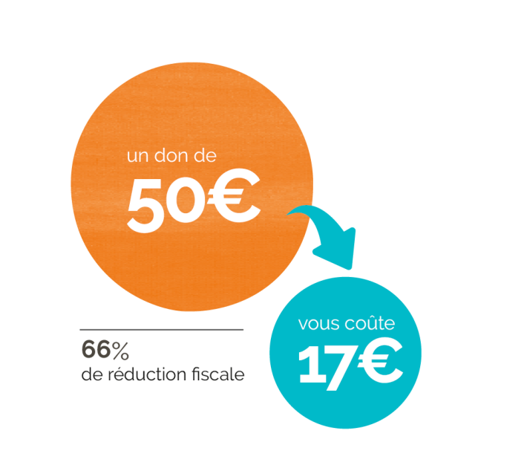
Quelle part de mes dons puis-je déduire dans ma déclaration d'impôt ?
66%

Slide 10
Quel est, depuis le début, l'objectif principal des recherches financées par le Téléthon ?
Guérir les maladies sexuellement transmissibles
Guérir les maladies neuromusculaires
Guérir les maladies psychologiques

Slide 11

Quel est, depuis le début, l'objectif principal des recherches financées par le Téléthon ?
Les maladies neuromusculaires

Slide 12
Quel a été le montant de promesses de dons en 2019 ?
70,1 Millions d’Euros
74,5 Millions d’Euros
94,5 Millions d’Euros

Slide 13

Quel numéro de téléphone faut-il composer pour faire une promesse de dons ?
Quel a été le montant de promesses de dons en 2019 ?

Slide 14
Combien de gènes responsables de maladies génétiques rares ont pu être localisés ou identifiés ?
200
400
800

Slide 15
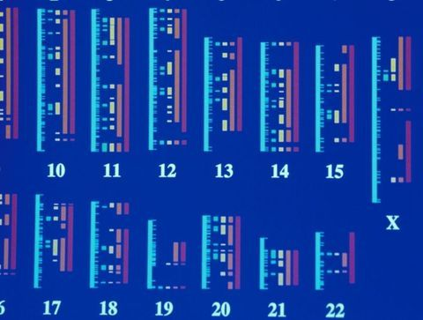
Combien de gènes responsables de maladies génétiques rares ont pu être localisés ou identifiés ?
> 800 gènes

Slide 16
Quel pourcentage des dons est reversé aux actions sociales et médicales ?
60%
80%
100%

Slide 17

Quel numéro de téléphone faut-il composer pour faire une promesse de dons ?
Quel pourcentage des dons est reversé aux actions sociales et médicales ?
80%

Slide 18
Quel grand laboratoire est quasiment entièrement financé par le Téléthon ?
Laboratoire Pfizer
Institut Pasteur
Généthon

Slide 19

Quel grand laboratoire est quasiment entièrement financé par le Téléthon ?

Slide 20
Où Epinay sur Orge se mobilise pour collecter des dons cette année ?
Dans les Gymnases d’Epinay sur Orge et la salle des fêtes.
Par WebTV en direct sur le site de la municipalité.
Epinaython est annulé à cause du COVID-19 ☹

Slide 21

Où Epinay sur Orge se mobilise pour collecter des dons cette année ?
Ouverture de la WebTV le vendredi 4 décembre
à partir de 19h00
https://www.ville-epinay-sur-orge.fr/evenement/epinaython-2020/

Slide 22



Merci d’avoir participé au Quizz Epinaython !
N’oubliez pas de participer à la Cagnotte en cliquant sur le lien :
Cagnotte Epinaython
Rejouer
Sortie
Renaissance et Culture d’Epinay sur Orge
Réalisation : Brigitte Cochon

